Slide 1



Développement Mobile
Maquette Application
~~ Music Player ~~
Viet NGUYEN --- 20006303
Raphaël MOSCATELLI --- 21006543

Slide 2


Sommaire
Objectif de l’application
Structure de l’application
Fonctionnalités de l’application

Slide 3
Objectif de l’application
Faire un music player avec de nombreuses features comme pause / suivant / replay

Slide 4

Structure de l’application
Acceuil Songs
(liste des musiques)
Sources
(de charger
les musiques)
MUSIC PLAYER
(jouer la musique)
Playlists
(liste des playlists)

Slide 5
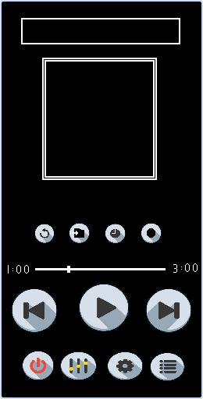
Structure de l’application
Explication :
Découpage en 3: Titre + image album ou single
Fonctionnalités : replay / mettre une musique dans l'application / faire tourner la musique en boucle pendant un temps définit
3e partie : le timecode du fichier musical, précédent / pause / suivant / informations sur la music en cours (producteur, label etc..) et une sélection de music dans un ordre précis pour qu'elle se joue dans l'ordre choisit.

Slide 6
Structure de l’application
Explication :
Les points les plus importants sont, avoir une music qui joue avec le timecode correspondant et avoir des boutons fonctionnels pour le replay / pause / suivant / précédent et un affichage dit static du titre et de l'image de la music en cours.

Slide 7
Structure de l’application
Explication :

